Slide 1
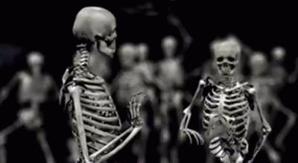
Anorexia por él pentágono
Jorge Humberto Corona Martínez
José Luis Peinado Martínez
Juan Diego Córdova Hernández
Martin Martínez Salazar

Slide 2

Enfermedad que se caracteriza por el miedo intenso a ganar peso y por una imagen distorsionada del propio cuerpo. Conduce a un grave adelgazamiento debido a una dieta exagerada y un exceso de ejercicio.
 | ANOREXIA NERVIOSA.

Slide 3

Causas
Los factores de riesgo para la anorexia incluyen:
Estar más preocupado o prestarle más atención al peso y la figura
Tener un trastorno de ansiedad en la niñez
Tener una imagen negativa de sí mismo
Tener problemas alimentarios durante la lactancia o la primera infancia
Tener ciertas ideas culturales o sociales respecto de la salud y la belleza
Tratar de ser perfeccionista o demasiado centrado en reglas

Slide 4

CARACTERÍSTICAS
Rechazo a mantener el peso corporal mínimo normal para su edad y altura, o por encima de éste:(ej: paciente que en un mes experimentó una pérdida de peso de alrededor de un 15%, hallándose previamente en un peso mÍnimo normal).
Miedo intenso al aumento de peso o a ponerse obeso, auque esté muy por debajo de lo normal.
Alteración en la percepción del peso, tamaño o forma corporal: excesiva influencia de la imagen corporal sobre la autovaloración; negación de la gravedad del bajo peso actual. (Siempre se ven "gordos" o desproporcionados, a pesar de estar muy delgados).
Amenorrea (cese de la menstruación): pérdida de por lo menos tres periodos menstruales consecutivos.

Slide 5

Síntomas de la anorexia
Disminución de peso significativa, atrofia muscular y prominencias óseas.
Excesiva sensibilidad al frío.
Piel pálido-amarillenta, reseca. Puede haber acné y pérdida significativa del cabello, debido a trastornos hormonales.
Debilidad y mareos.
Palpitaciones. Ritmo cardiaco alterado, hipotensión.
Calambres musculares.
Halitosis (mal aliento).
Insomnio.
Aislamiento social.
Desinterés sexual.
Dificultad de concentración y aprendizaje.

Slide 6
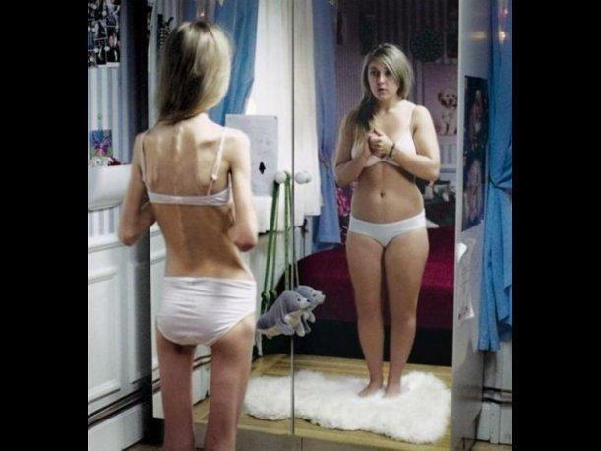
Problemas que causa
La anorexia puede ser peligrosa. Puede llevar a serios problemas de salud con el tiempo, por ejemplo:
Debilitamiento óseo.
Disminución en los glóbulos blancos que lleva al aumento del riesgo de infección.
Niveles bajos de potasio en la sangre, lo cual puede causar ritmos cardíacos peligrosos.
Falta grave de agua y líquidos en el cuerpo (deshidratación).
Falta de proteína, vitaminas, minerales u otros nutrientes importantes en el cuerpo (desnutrición).
Convulsiones debido a la pérdida de líquido por la diarrea o el vómito repetitivos.
Problemas de la glándula tiroides.
Caries dental.

Slide 7

Tratamiento
Se han diseñado diferentes programas para tratar la anorexia. Estos pueden incluir cualquiera de las siguientes medidas:
Aumento de la actividad social.
Disminución de la cantidad de actividad física.
Uso de horarios para comer.

